Slide 1

Java EE – Entity Manager

Slide 2
Java EE – Entity Manager
Entity Manager
A JPA környezet programozási eszköze
Entitások kezelése (CRUD műveletek)
Lekérdezés (Query, JPQL, SQL)
@PersistentContext EntityManager em;

Slide 3
Java EE – Entity Manager
Entity Manager műveletek
Alapműveletek em.
Tárolás persist/merge
Törlés remove
Módosítás entityInstance.setFooField(…) persist/merge
Frissítés refresh
Keresés ID alapján find

Slide 4
Java EE – Entity Manager
Lekérdezések
createNativeQuery
createNamedQuery
createQuery
CriteriaQuery
JPQL

Slide 5
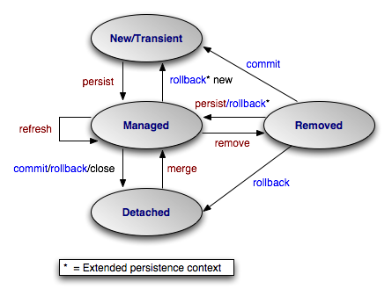
Java EE – Entity Manager
Entity instance lifecycle

Slide 6
Java EE – Entity Manager
Transactions
Container Managed Entity Manager
Inject with @PersistenceContext
EntityManager operations can be used in a transaction (managed by container, ie: @Transaction / @TransactionAttribute)
Application Managed Entity Manager
EntityManager operations can be used in a transaction started and ended by
em.getTransaction().begin()
em.getTransaction().commit() / .rollback()

Slide 7
Java EE – Entity Manager
Módosítások kezelése
Minden módosító művelet, ie: em.merge(), em.remove(), managedEntityInstance.setXY(…)
a persistence context-et változtatja
az adatbázist nem biztos
A tranzakció végén a persistence contextben lévő módosítások az adatbázisba is kiíródnak
!!! Query mindig azonnal fut az adatbázison

Slide 8
Java EE – Entity Manager
JPA DAO
Az Entitások alapműveleteit DAO-val valósítjuk meg
CRUD alapműveletek
Transzformációk
DTO → Entity
Entity → DTO
Finderek Az adott típusú entitás lekérdezése
Azonosító alapján
Egyedi mezők alapján
Tartalom alapján

Slide 9

KÖSZÖNÖM A FIGYELMET!
Kis Bertalan
Bertalan_Kis@epam.com

